Slide 1
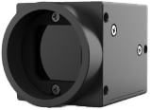
视觉小百科
金外观检测视觉方案（2D）
推动机器视觉无所不在的存在

Slide 2
Contents
目录
01
项目描述
02
项目验证
03
配置清单
04
逻辑流程
05
评估结果&注意事项
06
售后服务

Slide 3

1、项目描述
●产品名称：金
●检测内容：金
●产品材质：金
●产品颜色：金
●检测区域(mm × mm)：100.0 * 100.0
●最大工作距离(mm)：不限制
●最小工作距离(mm)：不限制
●来料方式：传送带
●最小缺陷分辨要求(mm)：1
●检测节拍(pcs/min)：5
●检测时产品运动速度(m/s)：0
●工作距离(mm)：292
方案布局图

Slide 4

2、项目验证
参数名称 | 参数值
面阵相机型号 | A5031M/CG300
面阵相机类型 | 面阵相机
相机接口类型 | GigE.POE
相机像素 | 640 * 480
镜头型号 | FA0601C
镜头品牌 | 长步道/CHIOPT
镜头焦距 | 6mm
镜头接口 | C
A(工作距离) = 292mm, B(视野宽度) = 110mm, C(视野长度) = 110mm
视野图

Slide 5

2、项目验证

Slide 6

3、配置清单
系
统
构
成

Slide 7

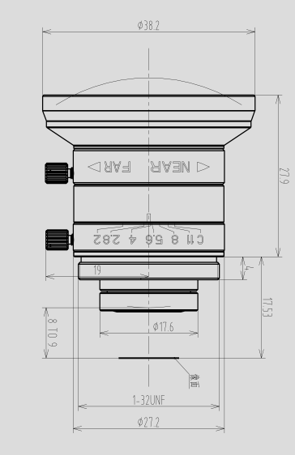
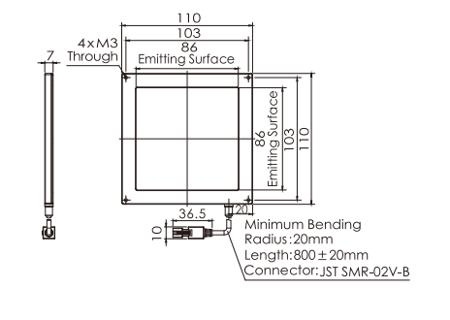
3、配置清单
相机尺寸图
光源尺寸图
镜头尺寸图

Slide 8
3、配置清单
序号 | 名称 | 型号 | 单位 | 数量 | 厂家
1 | 面阵相机 | A5031M/CG300 | 台 | 1 | 大华/dahua
2 | 镜头 | FA0601C | 个 | 1 | 长步道/CHIOPT
3 | 光源 | OPT-FLC10110 | 个 | 1 | 奥普特/OPT
4 | 工控机 | - | 台 | 1 | -
5 | 显示器 | - | 台 | 1 | -
6 | 软件 | MechMind-DLK | 套 | 1 | 梅卡曼德/MechMind

Slide 9
4、逻辑流程
逻辑流程
├── 图像采集
│ └── 使用工业相机采集100×100mm检测区域的图像，确保分辨率满足1mm缺陷识别要求
├── 预处理
│ ├── 调整图像亮度/对比度增强金属表面反光特征
│ ├── ROI截取100×100mm核心检测区域
│ └── 应用全局掩膜排除非检测区域干扰
├── 缺陷检测
│ ├── 添加缺陷分割模块
│ ├── 导入标注好的缺陷样本数据（含OK/NG图像）
│ ├── 创建缺陷类别并精确标注缺陷轮廓
│ ├── 训练模型并验证缺陷识别精度
│ └── 设置缺陷判定阈值区分OK/NG结果
├── 结果处理
│ ├── 输出缺陷位置坐标及面积数据
│ ├── 生成检测结果标记图像
│ └── 通过API接口输出检测结论
└── 统计处理
├── 记录每次检测的缺陷特征数据
└── 生成日报表统计缺陷分布规律

Slide 10
5、评估结果&注意事项
05 评估结果 & 注意事项
现场环境
相机安装
物料一致性
风险点：环境光干扰导致金属表面反光不稳定
解决方案：采用中孔背光源并加装遮光罩，确保均匀照明
风险点：相机角度偏差导致检测区域边缘失真
解决方案：使用三维定位支架配合激光校准工具，保证光轴垂直
风险点：不同批次金料表面氧化程度差异影响缺陷识别
解决方案：建立标准化样本库并定期更新训练数据，增强模型泛化能力

Slide 11
6、售后服务
该设备上线后使用初期，我们会派专人进行全程跟踪；
01
02
处理解决可能发生的设备异常；
03
对现场人员进行培训指导；
视觉小百科
设备调试完成后：售后服务一年；
04
05
若客户提出设备升级需求，我们会及时为您提供升级新方案。

Slide 12


感谢关注
视觉小百科
视频号
抖音
更多信息请访问：www.ytzrtx.com

